Slide 1
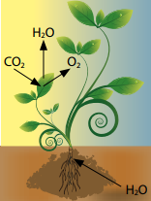
Фотосинтез: світлова та темнова фаза

Slide 2
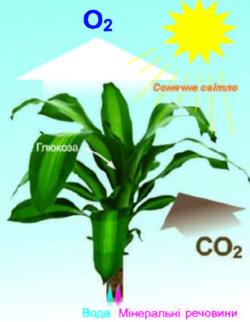
Поняття про фотосинтез
ФОТОСИНТЕЗ – процес утворення в клітинах фотоавтотрофних організмів органічних сполук із неорганічних з використанням світлової енергії та за участі фотосинтезуючих пігментів.

Slide 3
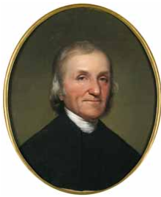
Джозеф Прістлі (1733- 1804)
Дослідник, який відкрив явище фотосинтезу у 1771 р.

Slide 4
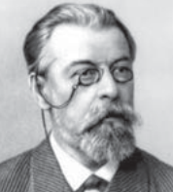
К. А. Тімірязєв (1843–1920)
Климент Аркадійович Тімірязєв вважав, що зелені рослини відіграють космічну роль на планеті: «Дайте найкращому кухареві скільки завгодно свіжого повітря, скільки завгодно сонячного світла й цілу річку чистої води і попросіть його, аби з усього цього він приготував вам цукор, крохмаль, жири й зерно, — він вирішить, що ви з нього глузуєте. Але те, що здається неймовірно фантастичним людині, без перешкод відбувається в
зелених листках рослин»

Slide 5
Біосферні функції фотосинтезу
1. Без фотосинтезу неможливе життя і це явище планетарного рівня.
2. Фотосинтез є основним джерелом біологічної енергії, завдяки якому в клітинах рослин відбувається біологічний синтез — утворення органічних речовин з неорганічних. Таким чином у біосфері накопичуються запаси біологічної речовини та енергії.
3. Тварини, поїдаючи рослини чи одне одного, так чи інакше існують за рахунок енергії, яку запасли рослини.
4. Завдяки фотосинтезу неорганічний Карбон стає складовою органічних речовин і входить до біологічного кругообігу.
5. Увесь Оксиген атмосфери і Світового океану — це також результат фотосинтезу. Завдяки вільному Оксигену з'явилось клітинне дихання, а утворення озонового шару атмосфери дозволило живим істотам вийти на суходіл.

Slide 6
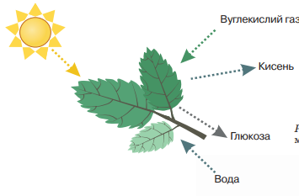
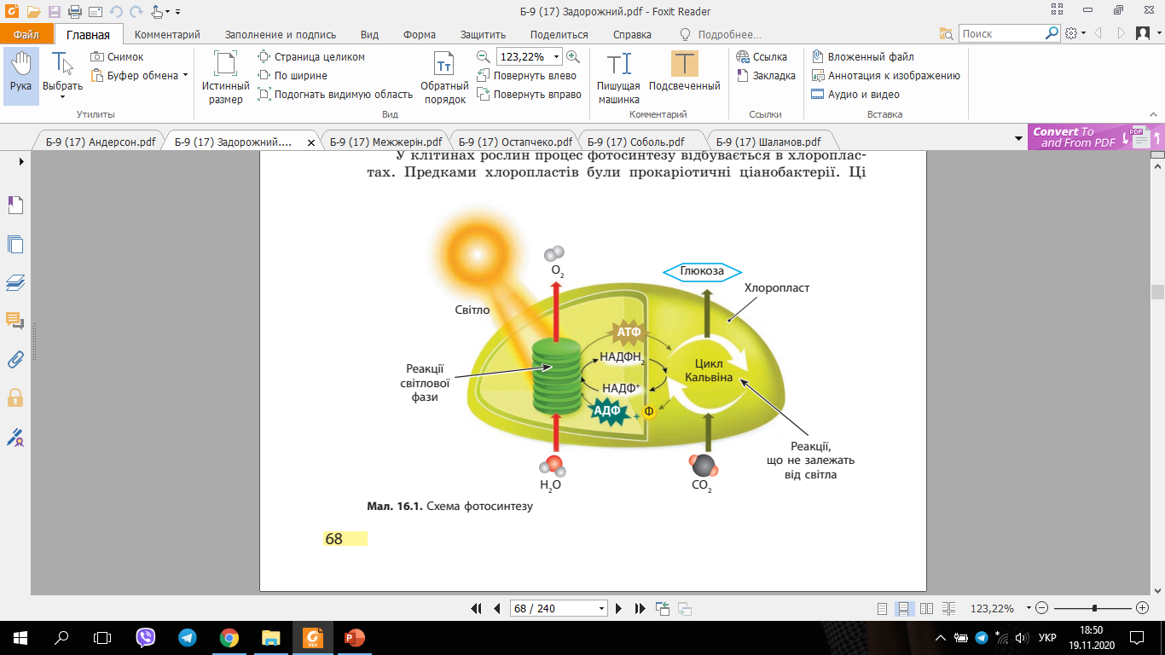
Загальна схема фотосинтезу

Slide 7
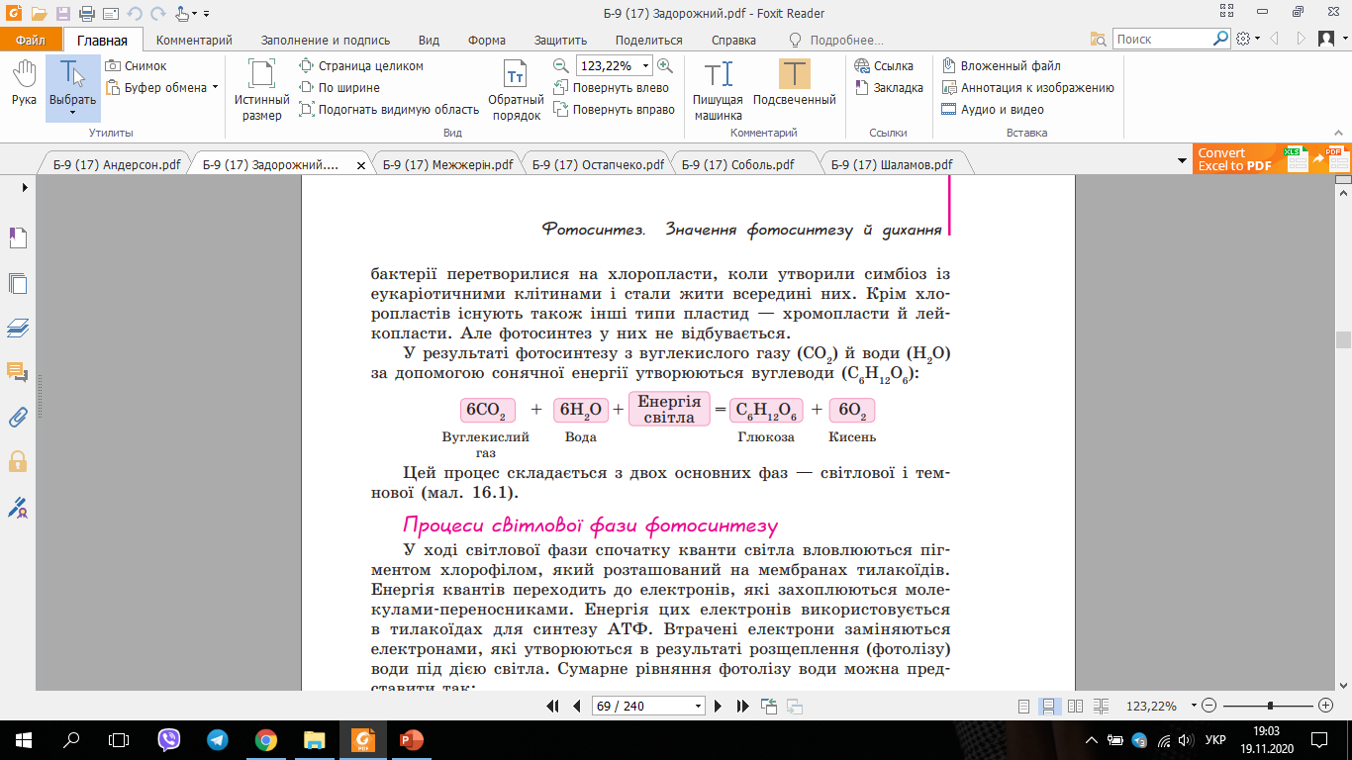
Де відбувається фотосинтез
Фотосинтез здійснюють як одноклітинні живі організми (ціанобактерії та водорості), так і багатоклітинні (водорості та наземні рослини).
Фотосинтез може відбуватися в усіх частинах організму, що містять хлоропласти.
У клітинах рослин процес фотосинтезу відбувається в хлоропластах.
Крім хлоропластів існують також інші типи пластид — хромопласти й лейкопласти. Але фотосинтез у них не відбувається.
У результаті фотосинтезу з вуглекислого газу (CO2) й води (H2O)
за допомогою сонячної енергії утворюються вуглеводи (C6H12O6):

Slide 8
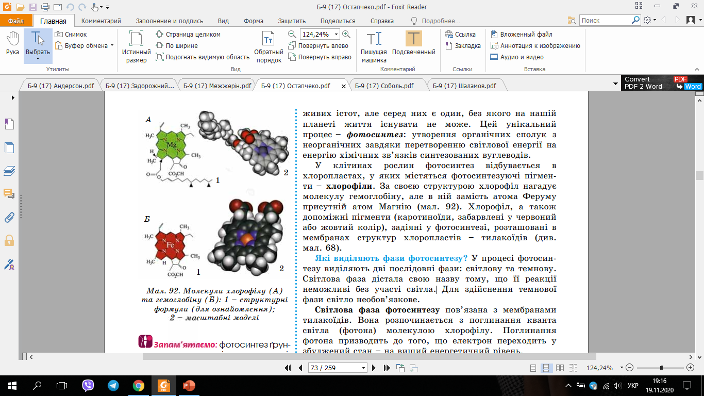
За своєю структурою хлорофіл нагадує молекулу гемоглобіну
Молекули хлорофілу (а) та гемоглобіну (Б):
1 – структурні формули;
2 – масштабні моделі.

Slide 9
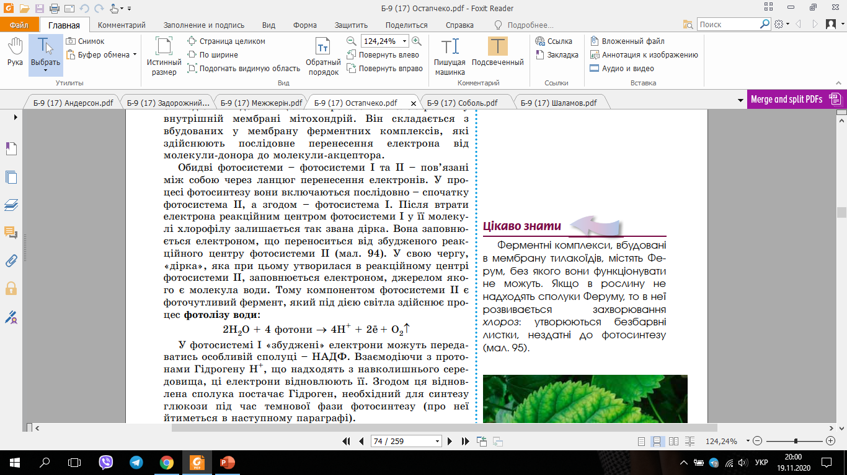
світлова фаза фотосинтезу
У ході світлової фази спочатку кванти світла вловлюються пігментом хлорофілом, який розташований на мембранах тилакоїдів (плоских мішечків, розташованих усередині хлоропластів).
Енергія квантів переходить до електронів, які захоплюються молекулами-переносниками. Енергія цих електронів використовується в тилакоїдах для синтезу АТФ. Втрачені електрони заміняються електронами, які утворюються в результаті розщеплення (фотолізу) води під дією світла. Сумарне рівняння фотолізу води можна представити так:
Кисень виділяється як побічний продукт реакції, а протони Н+ підхоплюються молекулами-переносниками НАДФ (нікотинамідаденіндинуклеотидфосфат). Приєднуючи до себе протони, вони стають акумуляторами енергії (НАДФ•Н2) і використовуються у темновій фазі для синтезу вуглеводів.
Таким чином, результатом світлової фази фотосинтезу є утворення кисню, синтез АТФ та відновлення НАДФ.

Slide 10
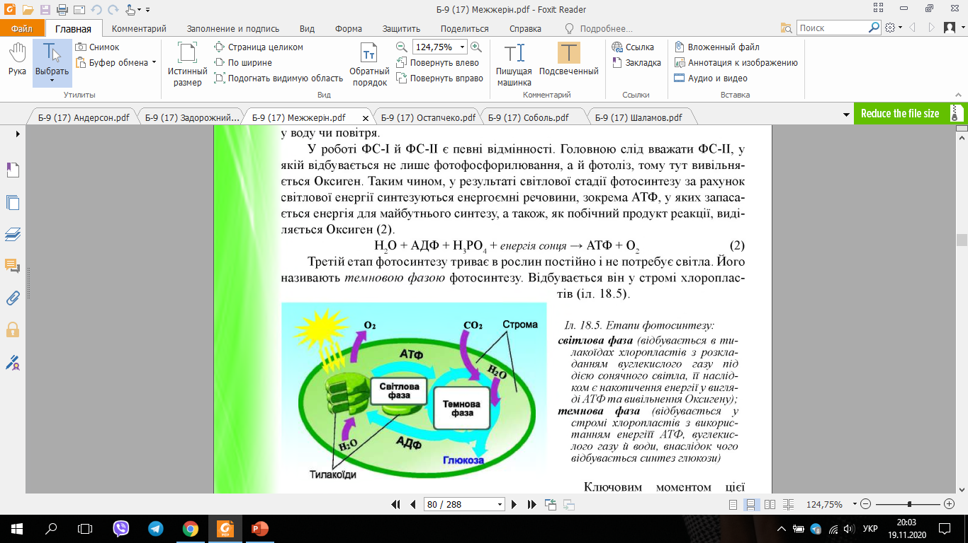
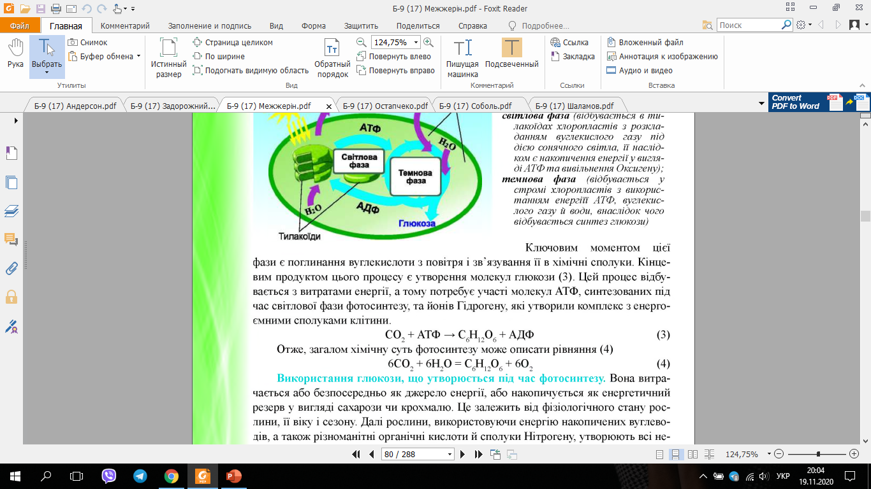

темнова фаза фотосинтезу
Темнова фаза фотосинтезу відбувається в стромі хлоропластів.
Сукупність реакцій, які задіяні в цьому процесі, називається циклом Кальвіна. В них за участі вуглекислого газу, що надходить ззовні, та продуктів світлової фази фотосинтезу НАДФ•Н2 і АТФ утворюються молекули глюкози.
Кисень – побічний продукт
Сумарне рівняння фотосинтезу:
Ця фаза називається темновою не тому, що відбувається в темряві. У більшості рослин вона відбувається вдень. Така назва означає лише те, що світло безпосередньо не бере в ній участі.

Slide 11
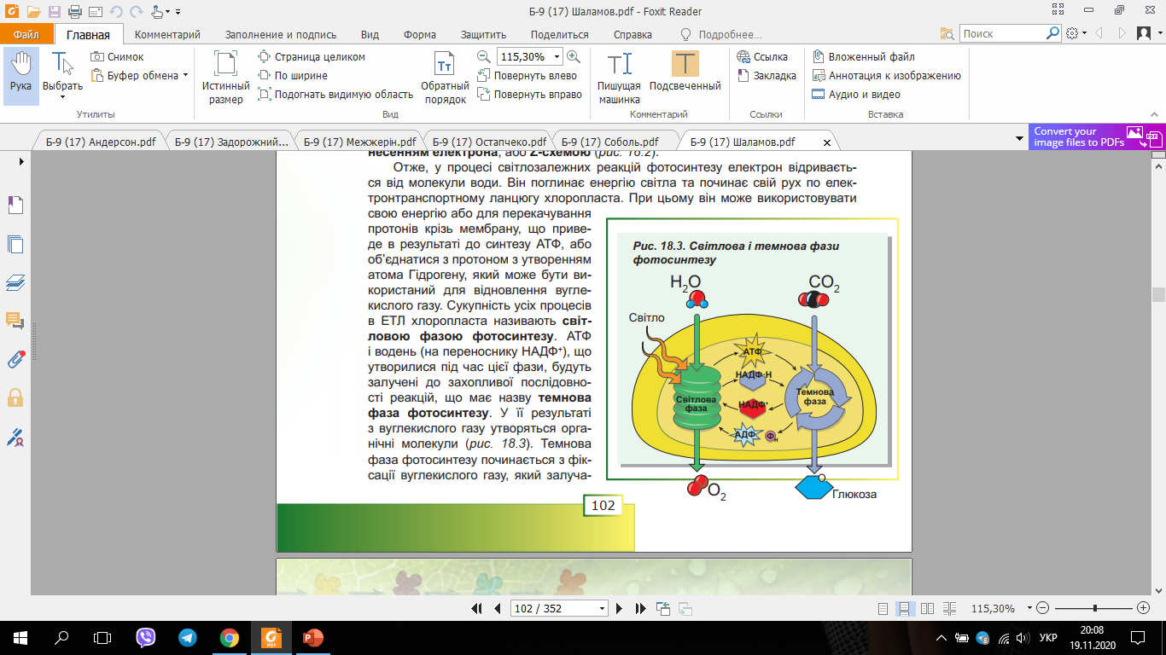
світлова фаза – сукупність процесів, які забезпечують утворення молекулярного кисню, атомарного водню та АТФ за рахунок світлової енергії.
темнова фаза – сукупність циклічних реакцій, які завдяки хімічній енергії АТФ забезпечують утворення глюкози з використанням вуглекислого газу, що є джерелом Карбону, та води, що є джерелом Гідрогену.

Slide 12
планетарна роль фотосинтезу
Процес фотосинтезу є основним способом утворення органічних речовин на нашій планеті.
За рік фотосинтезуючі організми утворюють понад 150 млрд тонн органічних речовин.
Фотосинтез також забезпечує надходження в атмосферу кисню (щорічно до
200 млрд тонн), який живі організми використовують у процесах
дихання.
Наслідком фотосинтезу стало формування великої кількості корисних копалин.
Ще один наслідок фотосинтезу — озоновий шар. Він являє собою тонкий прошарок нашої атмосфери, що утворюється з кисню під дією сонячного випромінювання. Наявність цього шару різко знижує кількість ультрафіолетових променів, які надходять до поверхні планети. Це вберігає живі організми від можливих негативних наслідків (суттєво знижує ризик пошкодження молекул ДНК у клітинах)

Slide 13
планетарна роль клітинного дихання
завдяки клітинному диханню живим організмам вдається підтримувати високий рівень життєдіяльності. Наприклад, воно дозволяє тюленям і білим ведмедям виробляти достатньо тепла, щоб виживати в суворих умовах Арктики.
Зелені рослини безперервно виробляють кисень, і підтримувати його вміст в атмосфері на потрібному рівні можливо тільки завдяки процесам клітинного дихання.
Якщо рівновага між виробництвом та споживанням кисню порушиться, то це може призвести до катастрофічних наслідків для всієї планети.
Як нестача, так і надлишок кисню в атмосфері призведе до масової загибелі організмів. Його нестача буде причиною задухи, а надлишок спричинить кисневе отруєння організмів.

Slide 14
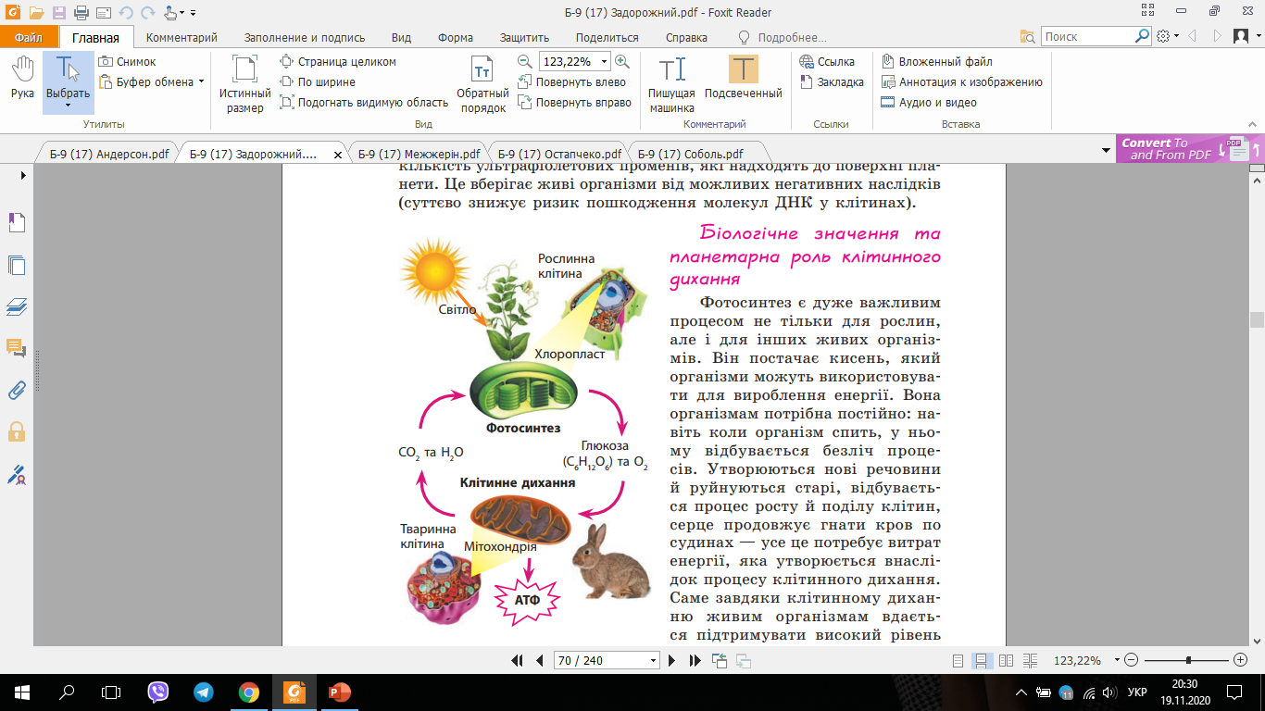
Взаємозв’язок фотосинтезу та клітинного дихання

Slide 15
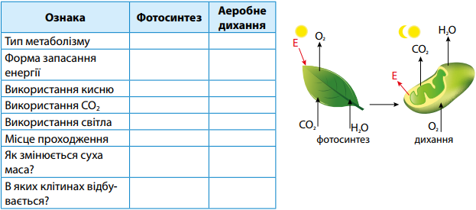
ПОРІВНЯЛЬНА ХАРАКТЕРИСТИКА ФОТОСИНТЕЗУ І АЕРОБНОГО ДИХАННЯ

Slide 16
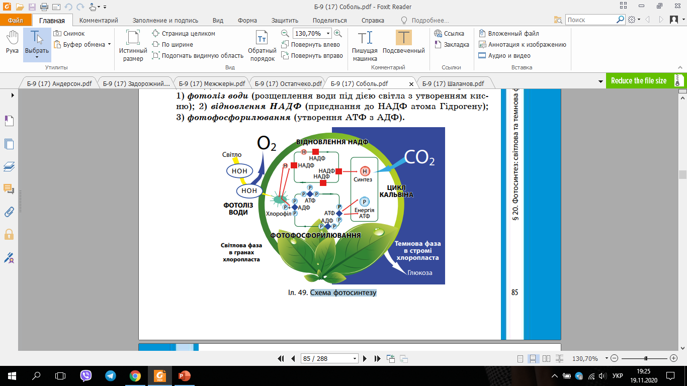
Схема фотосинтезу

Slide 17
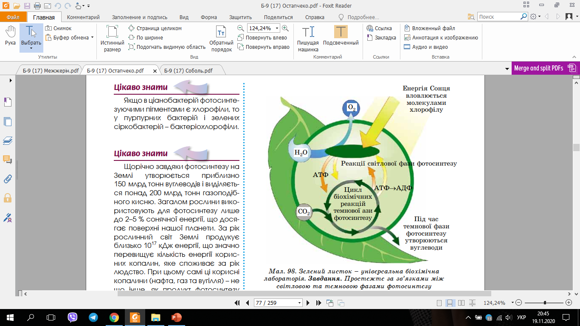
Фотосинтез відбувається у хлоропластах і складається з двох фаз – світлової і темнової.
У ході світлової фази кванти світла вловлюються пігментом хлорофілом, і їхня енергія використовується для синтезу АТФ.
У темновій фазі фотосинтезу за рахунок АТФ та інших продуктів світлової фази відбувається фіксація молекул СО2 і утворюються молекули глюкози.
Живі організми в процесі фотосинтезу кисень виробляють, а в ході клітинного дихання — споживають.
Разом ці процеси забезпечують сприятливі умови для існування на Землі живих організмів.

Slide 18
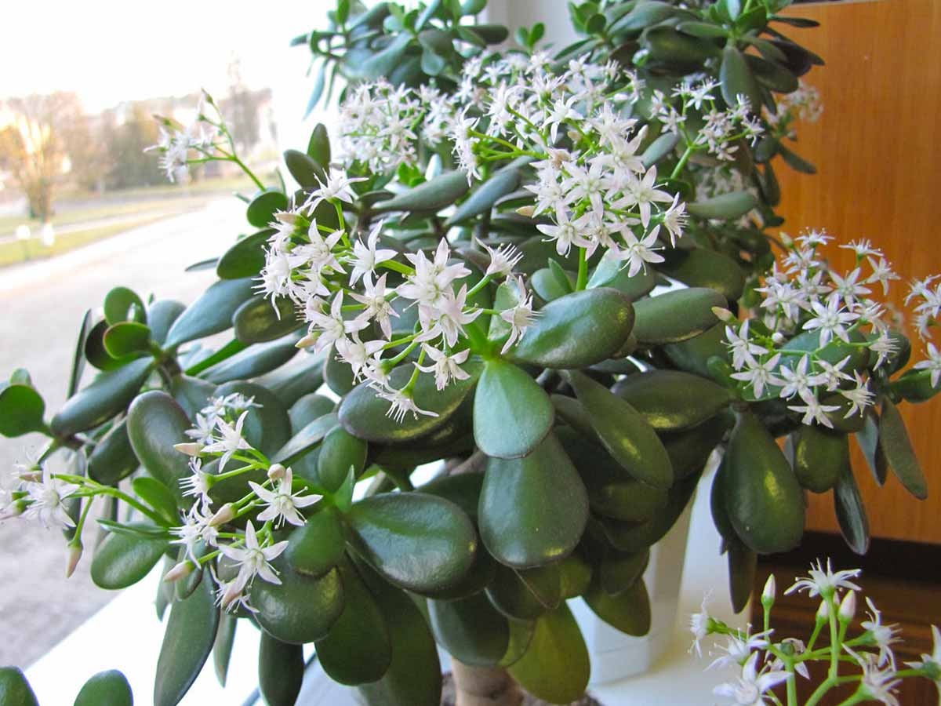
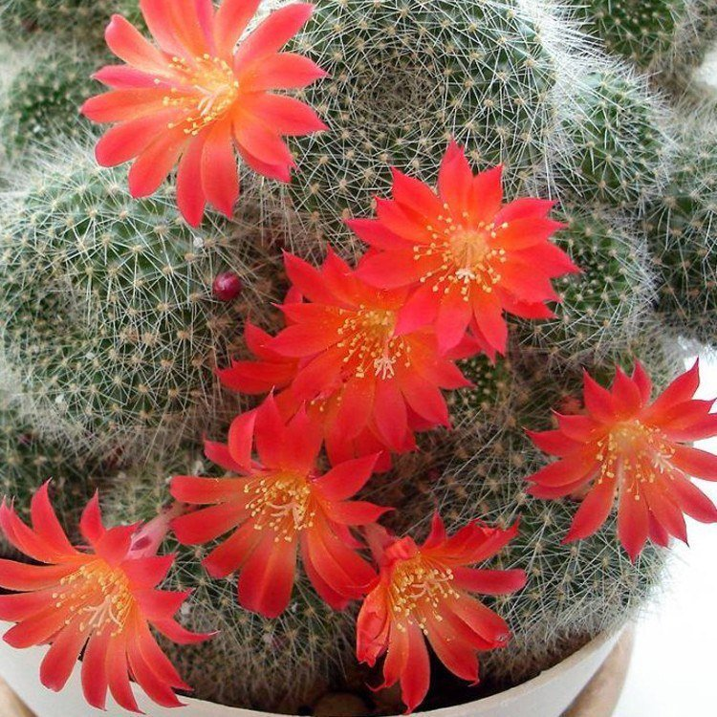
Для того щоб забезпечити процес фотосинтезу молекулами вуглекислого газу (СО2), рослинам потрібно відкривати продихи на листках.
Але в жаркому кліматі це призводить до надмірних витрат ними води.
Тому рослини з родин Товстянкові й Кактусові вночі накопичують цей газ у своїх клітинах у вигляді певних сполук, а вдень використовують його для фотосинтезу.
Цей тип фотосинтезу має назву САМ-метаболізм (у перекладі з англійської — метаболізм за типом товстянкових).

Slide 19
